Slide 1
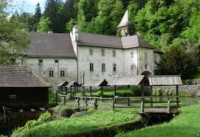
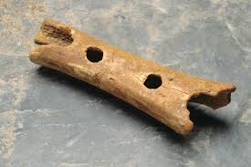
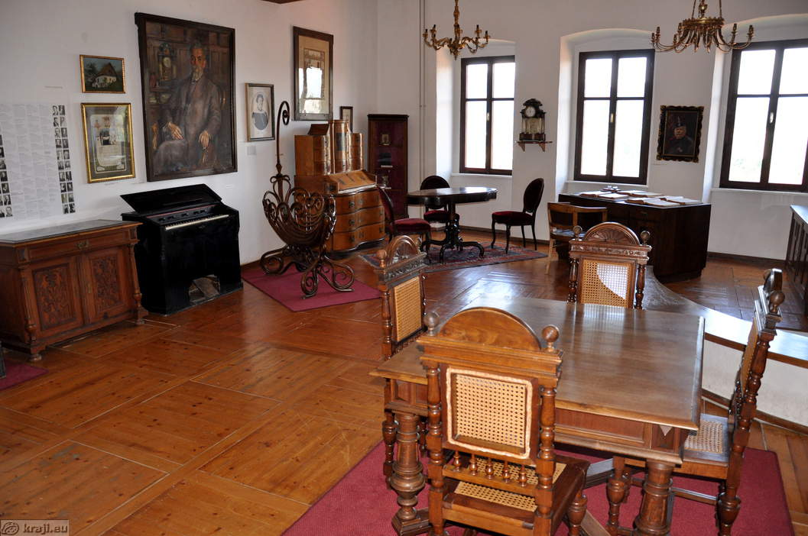
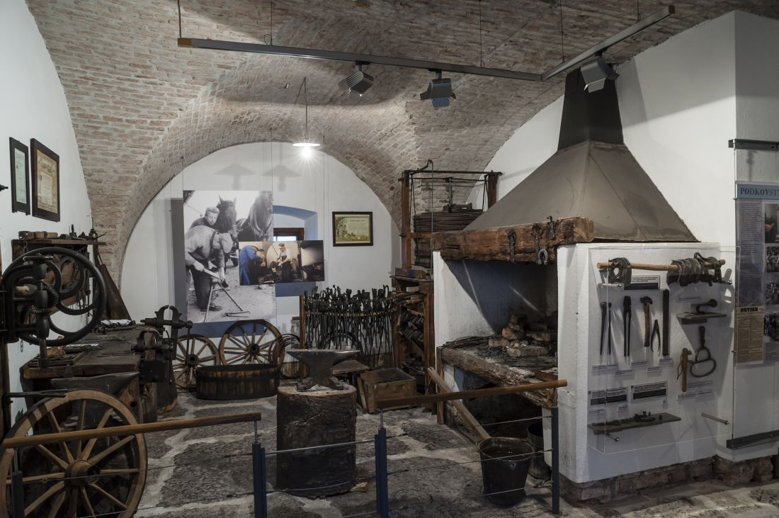
TEHNIŠKI DAN
2. razred
OBISK MUZEJA
PETEK, 14. 5. 2020

Slide 2
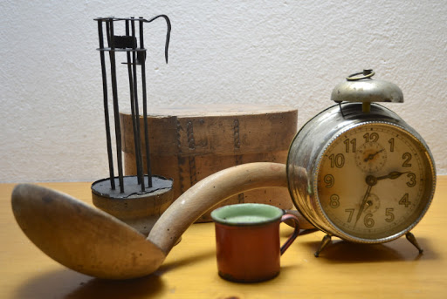
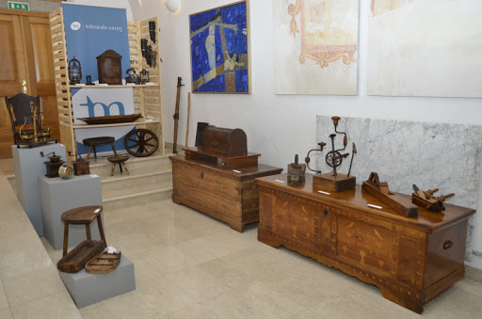
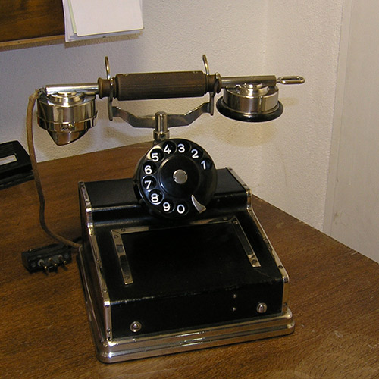
Kaj je to MUZEJ?
Muzej je ustanova, katere glavna naloga je zbiranje, urejanje in hranjenje starih predmetov.
Muzeji želijo stare predmete čim bolj približati obiskovalcem.
V muzeju vidimo predmete iz časov, ko so živele naše prababice ali praprababice.

Slide 3
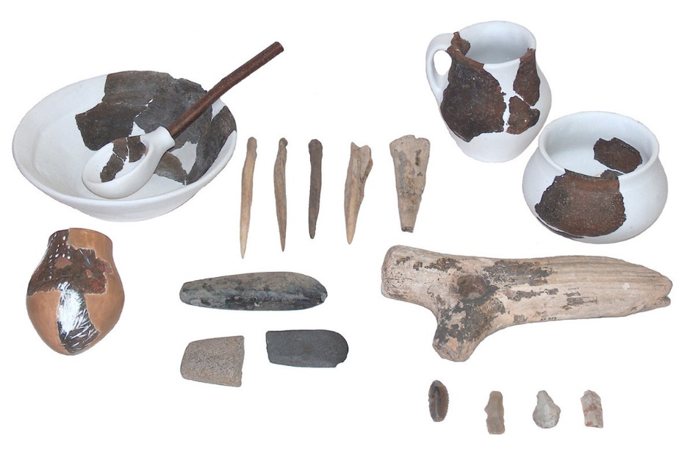
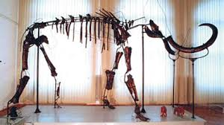
Kakšne muzeje poznamo?
Muzeje delimo glede na to, kakšne predmete razstavljajo:
ARHEOLOŠKI MUZEJ (zbirka predmetov iz naše zgodovine – od kamene dobe dalje),
NARAVOSLOVNI MUZEJ (zbirka živali, rastlin, kamnov, mineralov…),

Slide 4
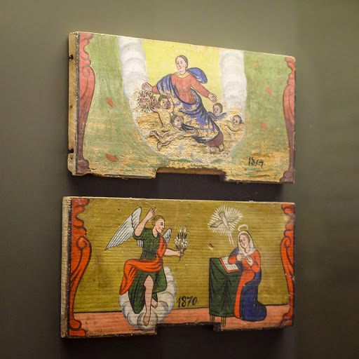
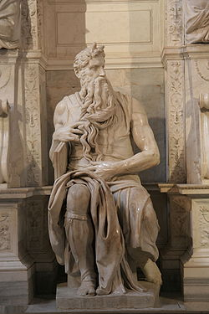
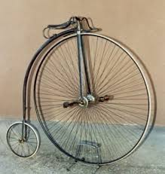
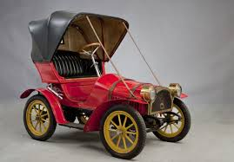
MUZEJ UMETNOSTI (hrani slike, fotografije, risbe, kipe…),
TEHNIŠKI MUZEJ (avtomobili, kolesa, stroji…),

Slide 5
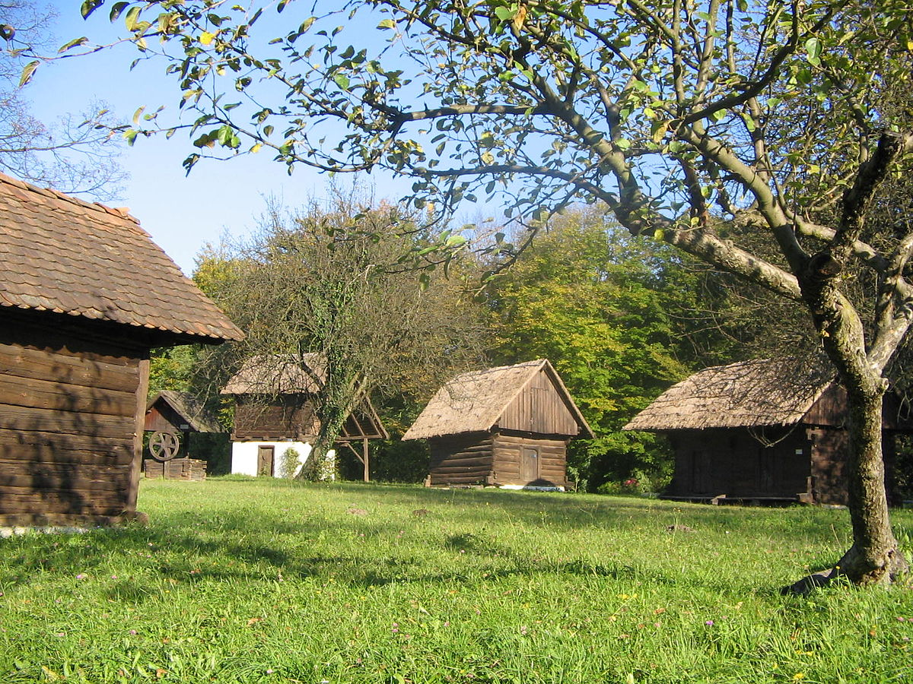
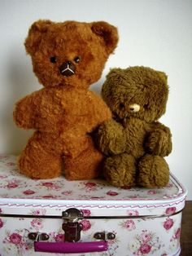
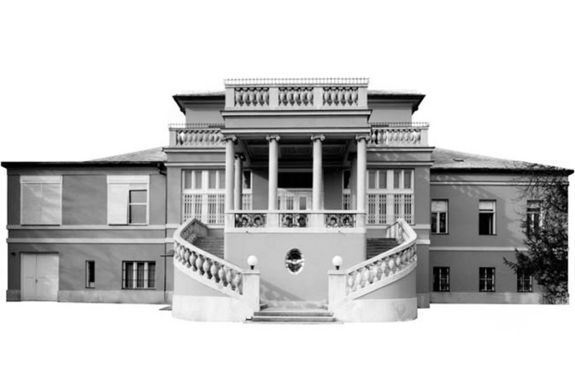
ARHITEKTURNI MUZEJ (zbirke slik in načrtov za stavbe),
MUZEJ NA PROSTEM (ohranjene stavbe, predmeti na prostem – eden takih je tudi poleg gradu Zaprice v Kamniku)
in številni drugi – za vas bi bil zagotovo zanimiv muzej igrač ☺.

Slide 6
Izvedel si že, kaj je muzej in kakšne muzeje poznamo. Sedaj si pripravljen na tehniški dan.
Danes ti bo pri ogledu pomagal računalnik. Če boš imel kdaj priložnost, pa si kak muzej oglej tudi v živo.
Sprehodil se boš skozi tri muzeje in v vsakem spoznal nekaj novega. Med sprehodom lahko prosiš koga za pomoč. Po sprehodu pa te čaka nekaj idej za današnje ustvarjanje.
LEP DAN! ☺

Slide 7
TEHNIŠKI MUZEJ SLOVENIJE
Najprej si oglej njihovo zbirko starih vozil.
https://www.tms.si/Titovazbirka/
Ne dvomim, da ste fantje nad zbirko navdušeni ☺
Oglej si še Poštni muzej v Polhovem Gradcu.
https://my.matterport.com/show/?m=XMVU9qUDiiZ&fbclid=IwAR2jFAMLHoIXxMS1JuKeOg7ib36LPxu1yZVc9L6ULrBjtmx15uM4GoqbTs0

Slide 8
NAUČI SE ČESA NOVEGA.
Si predstavljaš šolo na daljavo brez računalnika, telefona ali tablice? Kako bi bilo, če bi učiteljica šolsko delo naložila na poštno kočijo? Bi lahko vsak dan reševal naloge?
Najprej si preberi zgodbo MIŠ V POŠTNEM NABIRALNIKU, v njej lahko slišiš tudi različne zvoke. Zgodba ti bo predstavila, kako so se pisala pisma včasih in kako se pišejo danes.
https://view.joomag.com/mouse-in-a-post-box-mis-v-postnem-nabiralniku/0489059001482241223?short

Slide 9
Danes vzamemo v roke telefon in se pogovarjamo s prijatelji in družino. So imeli včasih tudi telefone? V zgodbi HALO, SE SLIŠIMO si preberi, kako se je razvijal telefon.
https://view.joomag.com/halo-can-you-hear-me-halo-se-slisimo/0089130001482241343?short
Na spletni strani si poglej 2. nalogo.
Poslušaj zvoke in ugotovi kdo prenaša sporočila in pošto.
https://www.tms.si/muzej-na-obisku-za-nizjo-stopnjo/

Slide 10
GORENJSKI MUZEJ
Oglej si SLIKE v zbirkah Gorenjskega muzeja.
URE
https://www.gorenjski-muzej.si/ure/
OBLAČILA VČASIH
https://www.gorenjski-muzej.si/razstave-in-dogodki/zbirke/sto-in-vec-let-stara-oblacila/

Slide 11
GORENJSKI KRAJI NA RAZGLEDNICAH
https://www.gorenjski-muzej.si/razstave-in-dogodki/zbirke/gorenjski-kraji-na-razglednicah-druge-polovice-20-stoletja/
OBISK PREŠERNOVE HIŠE V KRANJU
Prosi starše, da se skupaj s teboj sprehodijo po Prešernovi hiši in ti preberejo nekaj zanimivosti.
https://www.gorenjski-muzej.si/wp-content/uploads/2020/03/ph-www-2.pdf
NAUČI SE ČESA NOVEGA.

Slide 12
NARODNI MUZEJ SLOVENIJE
https://www.youtube.com/watch?time_continue=4&v=71UcqOcDIwU&feature=emb_logo
V NARODNEM MUZEJU je zelo veliko zbirk. Izberi si tisto, ki te najbolj zanima in si jo oglej.
Zlati prah – slovenski denar
https://www.nms.si/si/razstave/virtualne-razstave/zlati-prah
Srednjeveške zgodbe
https://www.nms.si/si/razstave/virtualne-razstave/srednjeveske

Slide 13
Mumija in krokodil
https://www.nms.si/si/razstave/virtualne-razstave/mumija-in-krokodil
Vitez, dama in zmaj
https://www.nms.si/si/razstave/virtualne-razstave/vitez-dama-in-zmaj
Prazgodovinski zakladi
https://www.nms.si/si/razstave/virtualne-razstave/prazgodovinski-zakladi

Slide 14
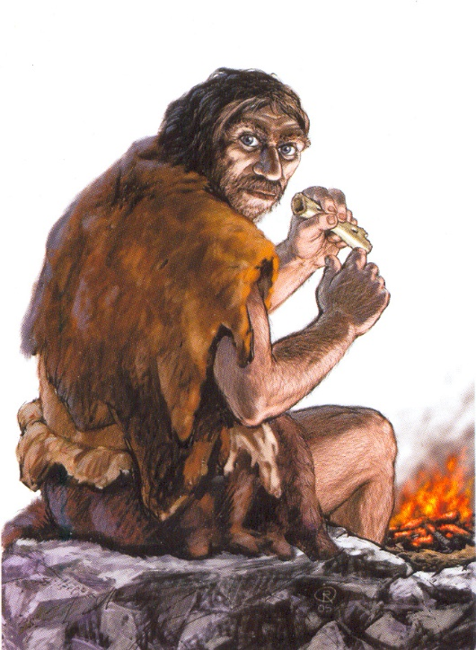
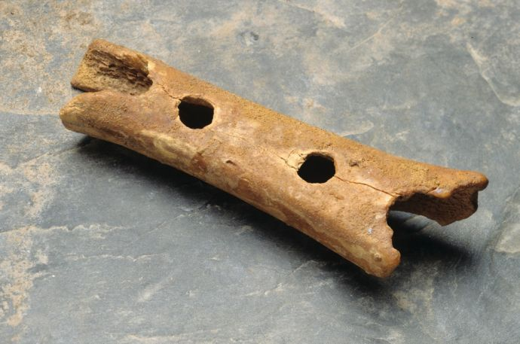
NAUČI SE ČESA NOVEGA.
NEANDERTALČEVA PIŠČAL
Neandertalec je človek, ki je živel pred 150.000 leti
To je najstarejša piščal na svetu. Narejena je iz kosti jamskega medveda. Vanjo so izdelane štiri luknjice: dve sta ohranjeni v celoti in dve delno.

Slide 15
Oglej si posnetek piščali.
https://www.youtube.com/watch?v=dmwlDcKlcTo&feature=emb_logo
Poslušaj neandertalčevo piščal.
https://www.youtube.com/watch?v=AZCWFcyxUhQ

Slide 16
Danes si spoznal veliko stvari. Kateri muzej ti je bil najbolj všeč? Katera zbirka te je najbolj zanimala? Kateri muzej bi si ti rad ogledal? Kaj ti je bilo všeč in kaj ne? Si izvedel kaj novega?
To so vprašanja, ki te bodo vodila pri opisu današnjega dne.
Vzemi zvezek z vmesno črto in napiši naslov OBISK MUZEJA.
S pisanimi črkami zapiši vsaj 5 povedi o obisku muzeja.

Slide 17
Ker vem, da zelo rad ustvarjaš si izberi eno (lahko tudi več) od spodnjih nalog in jo izdelaj. Navodila so v nadaljevanju.
1. NITNI TELEFON
2. STARA GLASBILA
3. OKRAŠEN LONEC ZA ROŽE
4. PUNČKA IZ CUNJ
5. IGRAČA IZ ODPADNEGA MATERIALA

Slide 18
NITNI TELEFON
Ste vedeli, da lahko telefoniramo z lončki?
Za preprosto napravo boste potrebovali dva jogurtova lončka, lahko pa tudi papirnata lončka ali pločevinki. V dno vsakega naredite majhno luknjico z ostrim delom škarij ali s šivanko. Skozi luknjico vdenite dolgo vrvico, da povežete oba lončka. Na obeh straneh vrvico zavežite v debelejši vozel, tako da bo zaprl luknjico. Telefonska povezava je odvisna od debeline vrvice in materiala ‘slušalk’. Pri uporabi telefona mora biti vrvica med lončkoma napeta. Preizkusi svoj telefon.

Slide 19
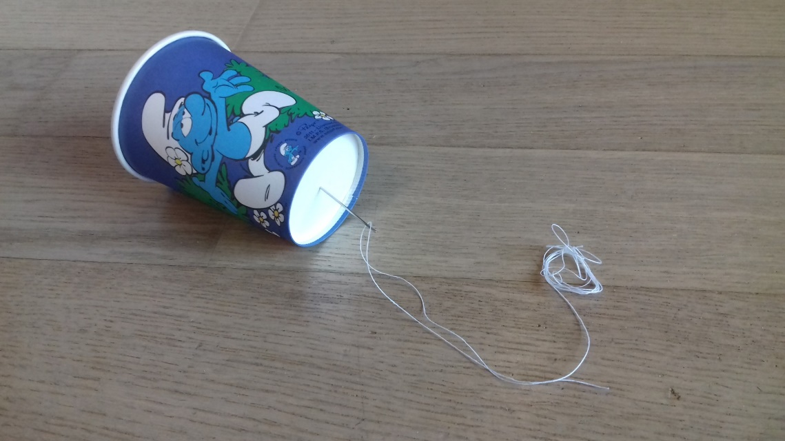
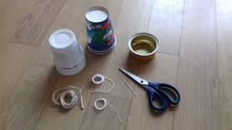
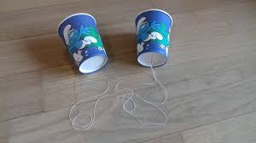
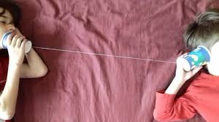
Kaj potrebuješ: – dva jogurtova lončka/papirnata lončka ali dve pločevinki, – daljši kos tanke vrvice ali sukanca, – škarje, šivanka.

Slide 20
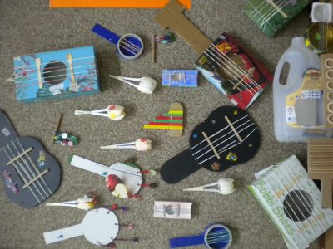
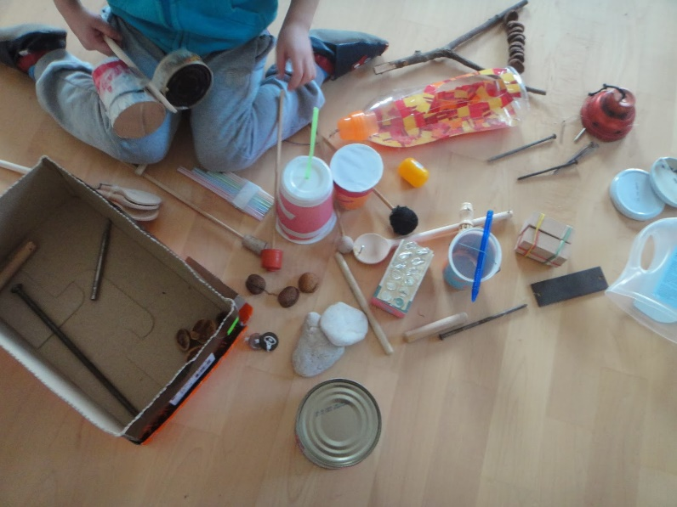
GLASBILA Izdelaš si lahko glasbilo. Nekaj idej je spodaj. Prepusti se domišljiji.
http://www.o-4os.ce.edus.si/gradiva/geo/terensko_delo/terensko_delo_pdf/izdelava_piscalke.pdf
http://www.o-cerkvenjak.mb.edus.si/glasbila.htm

Slide 21
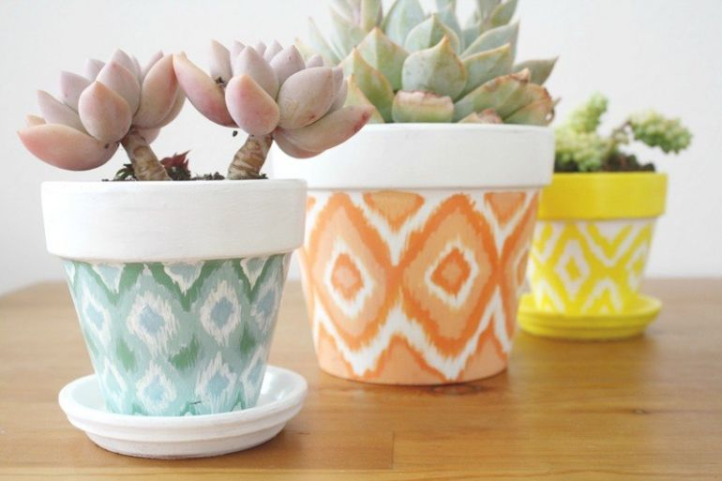
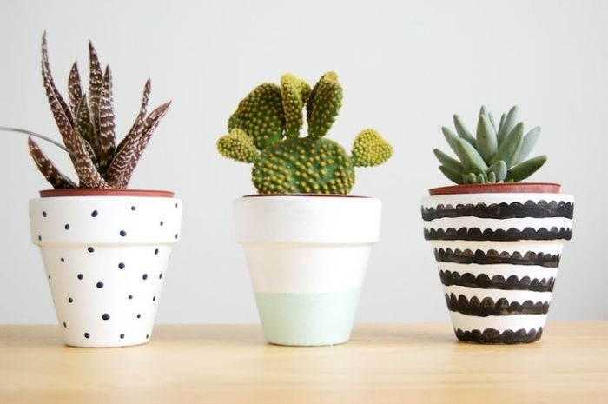
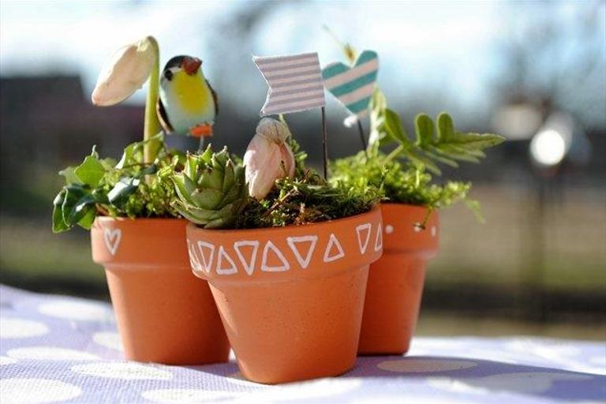
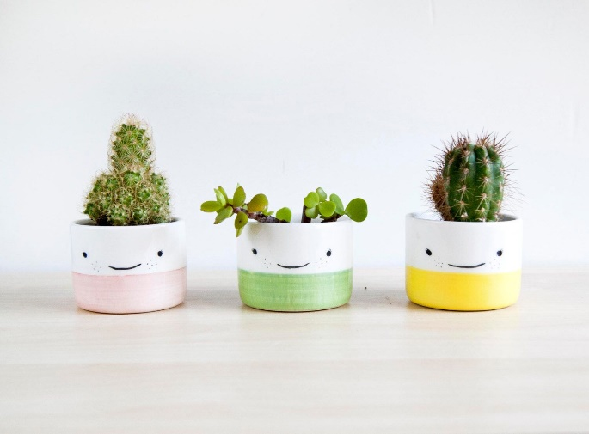
OKRAŠEN LONEC ZA ROŽE
Izdelava posod iz gline sega daleč v preteklost. V preteklih stoletjih je bilo eno glavno lončarsko središče v Komendi.
Kaj potrebuješ: - navaden glinen lonec za rože,
tempera barve,
čopiče,
svinčnik.
Postopek:
Motiv si na lonček najprej skiciraj s svinčnikom.
Potem svinčnik prevleci z barvo.
Ko se posuši lahko prebarvaš z lakom.

Slide 22
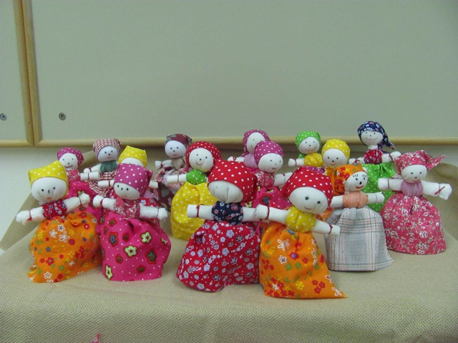
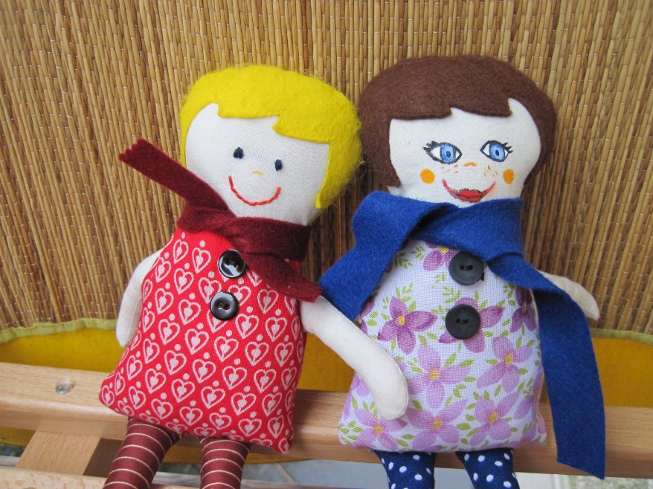
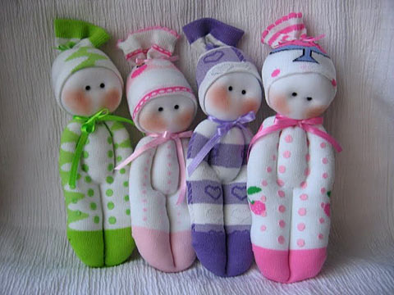
PUNČKA IZ CUNJ

Slide 23
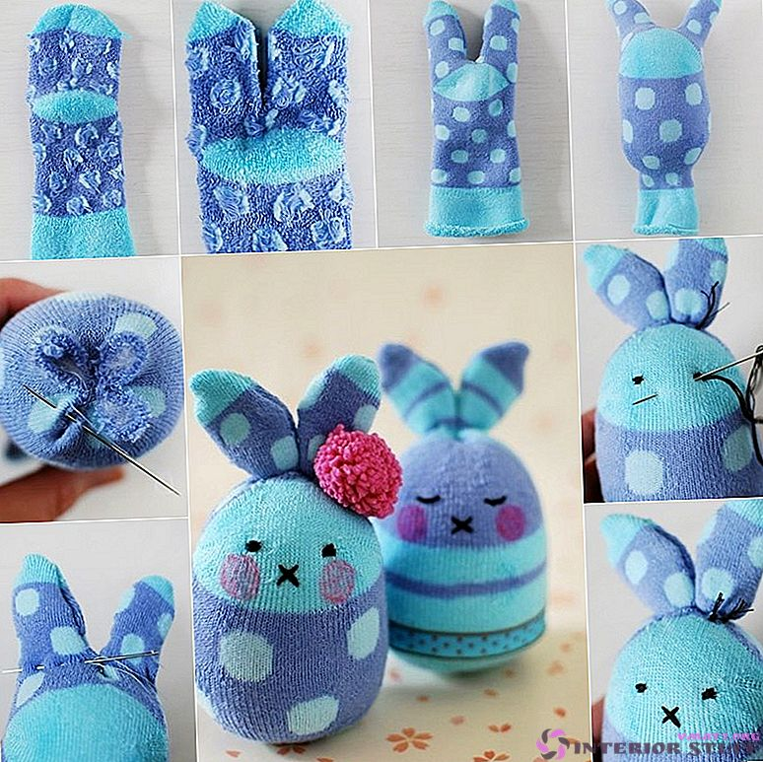
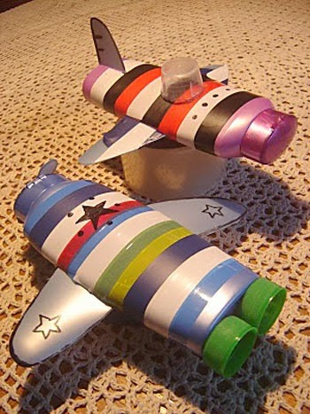
IGRAČE IZ ODPADNEGA MATERIALA

Slide 24
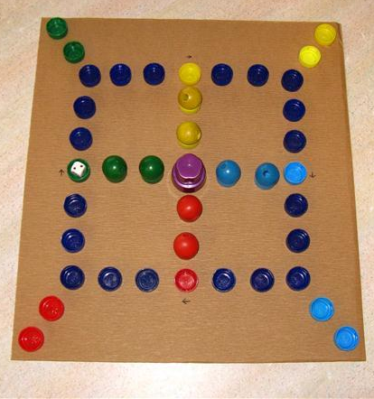
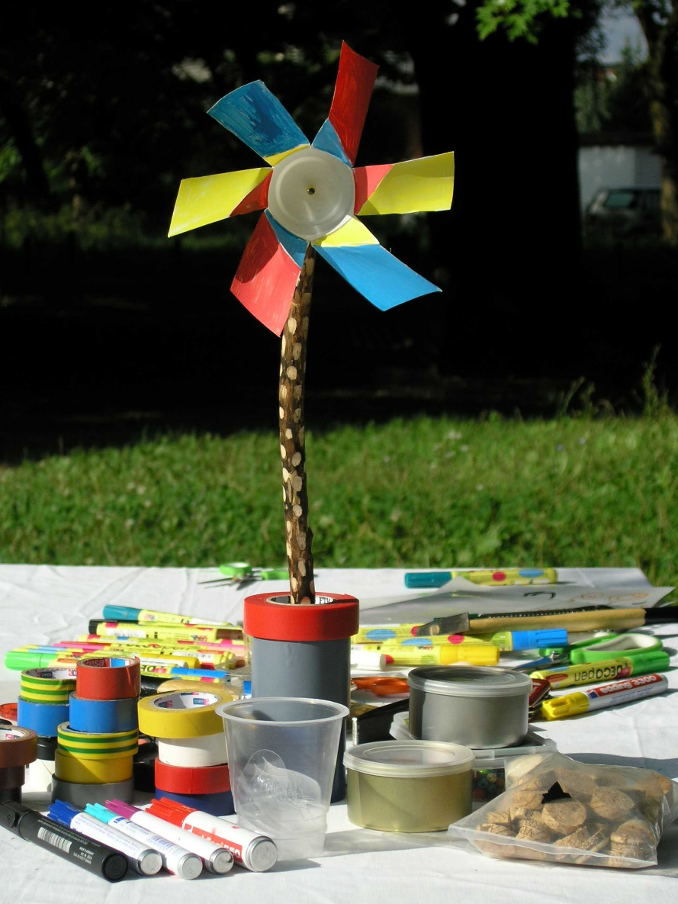

Slide 25
Če si ustvaril kaj lepega in zanimivega, le pošlji kakšno slikco ☺
Upam, da si preživel en lep dan v muzeju.

